Slide 1
OpevCV教學
編寫者：劉賴軒
班級：四子四甲
論壇作名：Kesny Shinoma(K)
Github網址：https://github.com/namuhevil/Tensorflow-

Slide 2
軟硬體系統建議
硬體：
GPU（建議，可跑Big Data）
CPU（可用）
主機軟體系統 （看使用者習慣）：
Linux
Mac
Windows 7 or 10（本篇介紹）

Slide 3
安裝軟體
1. 安裝 Python 3.6 or 2.7
2. 安裝 Opencv
3. 安裝各類影像圖象分析API

Slide 4
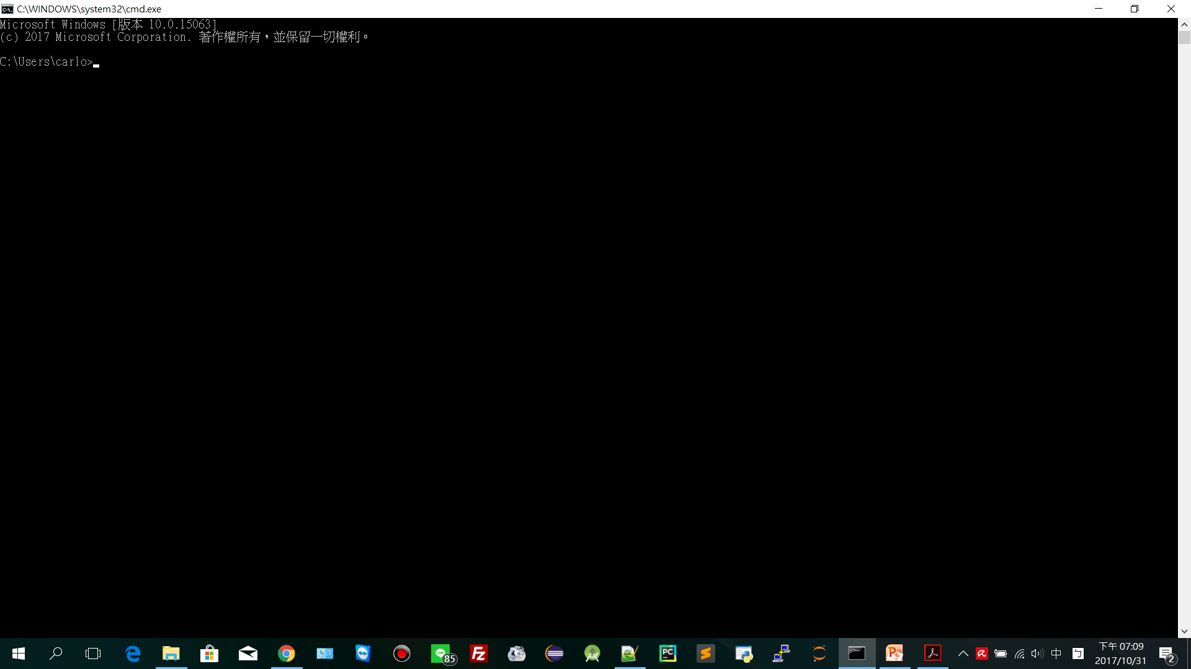
Step1 開啟提示命令字元 (python 3.6版本)
Notes:
(有分3.6 or 2.7，兩種版本有不同的功能，基本上都是用3.6 因為3.6才有提供Sklearn, 機器學習的API，下載2.7的話還要再做API去連接3.6的會比較麻煩)

Slide 5
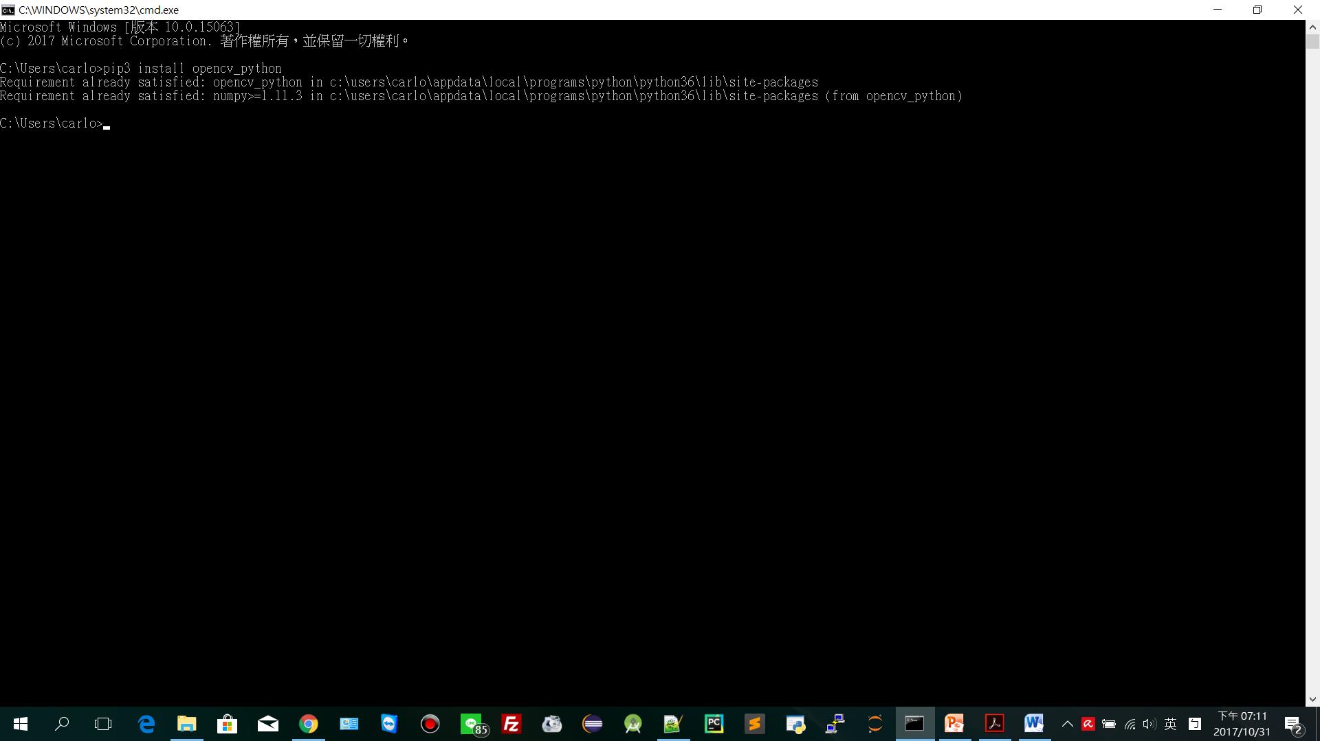
Step2 輸入pip3 install opencv_python

Slide 6
Step 3 輸入以下影像分析指令安裝API
1. pip3 install matplotlib
2. pip3 install image
3. pip3 install numpy
4. pip3 install urllib (先打 pip3 search urllib 有的話就不用下載, 若要使用urllib的指令則需要先打 import urllib3 as urllib接著再打 import six.moves.urllib as urllib)

Slide 7
Step 4 會遇到的問題
1. 安裝完 Anaconda 後 無法import cv2
2. 解決辦法是開啟環境變數，編輯使用者變數中把原先Anaconda所設置的路徑刪除如Step5的圖片

Slide 8
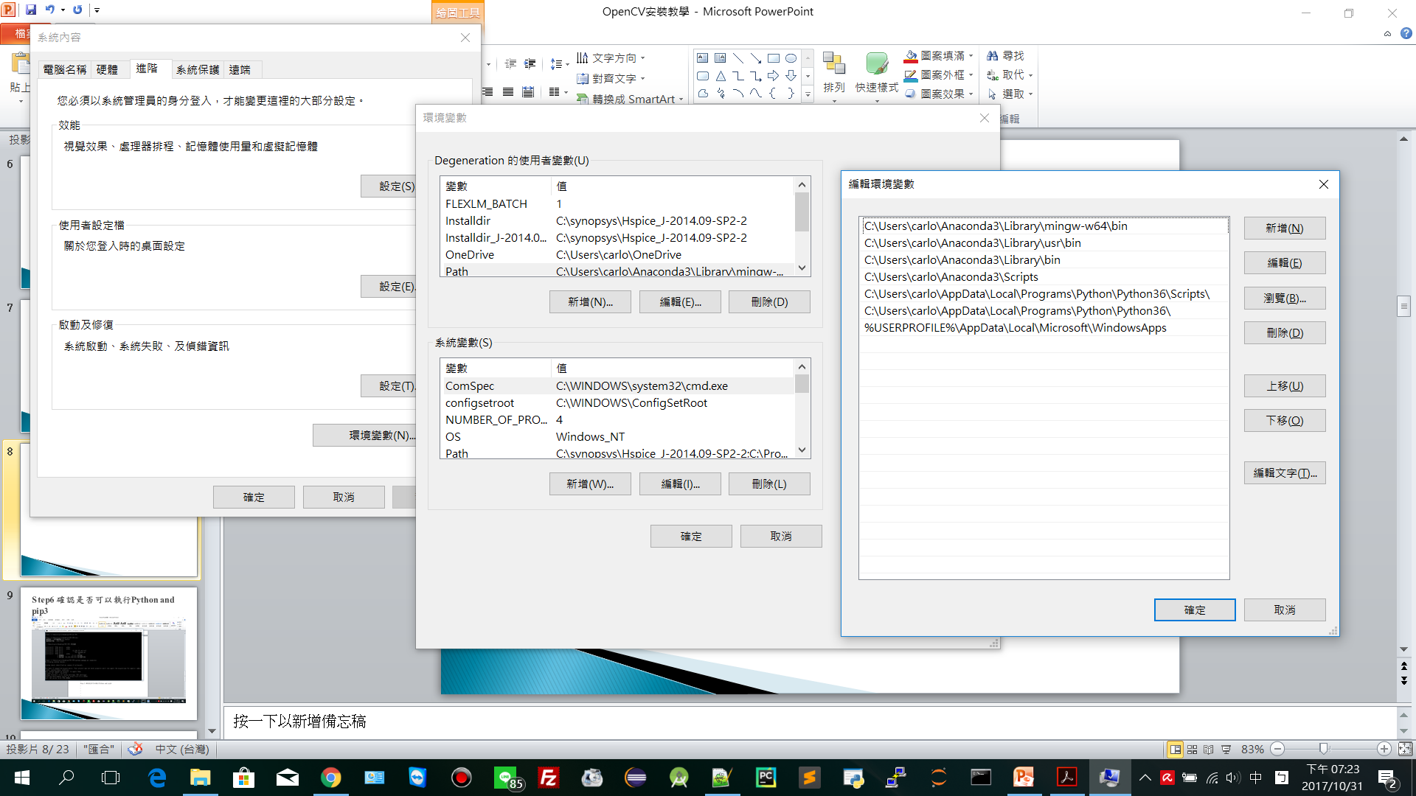
Step 5 刪除後的使用者環境變數

Slide 9
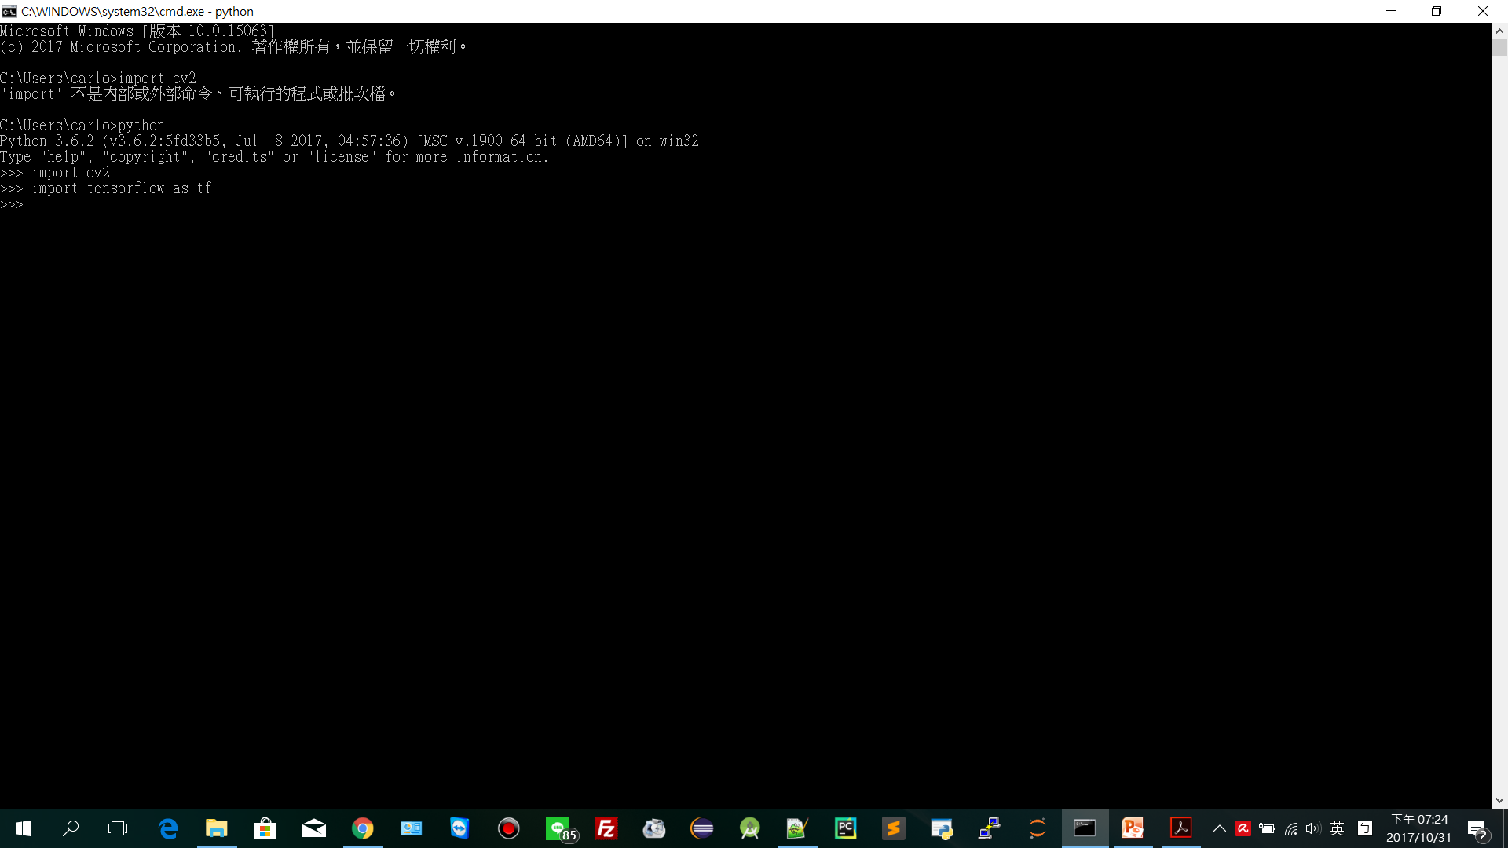
Step6 確認是否可以執行 cv2 and Tensorflow

Slide 10
Step 7 執行簡單版的圖像修改
import cv2
image = cv2.imread(“路徑下檔案名稱")
# imread ->讀取圖片
gray_image = cv2.cvtColor(image, cv2.COLOR_BGR2GRAY)
#cvtColor -> 色相轉換
cv2.imshow("Over the Clouds", image)
#imshow 顯示圖片檔案
cv2.imshow(“Over the Clouds - gray”, gray_image)
#imshow 顯示圖片檔案
cv2.waitKey(0)
cv2.destroyAllWindows()

Slide 11
Ending

